Slide 1

RESULTADOS DESAFÍO 3
Equipo B
19 de octubre de 2024

Slide 2

Análisis de Márketing y Comunicación
¿Cómo influyen los días de la semana en la efectividad de nuestras campañas de marketing?
¿Qué días deberían priorizarse para maximizar el éxito de nuestras estrategias de contacto?

Slide 3
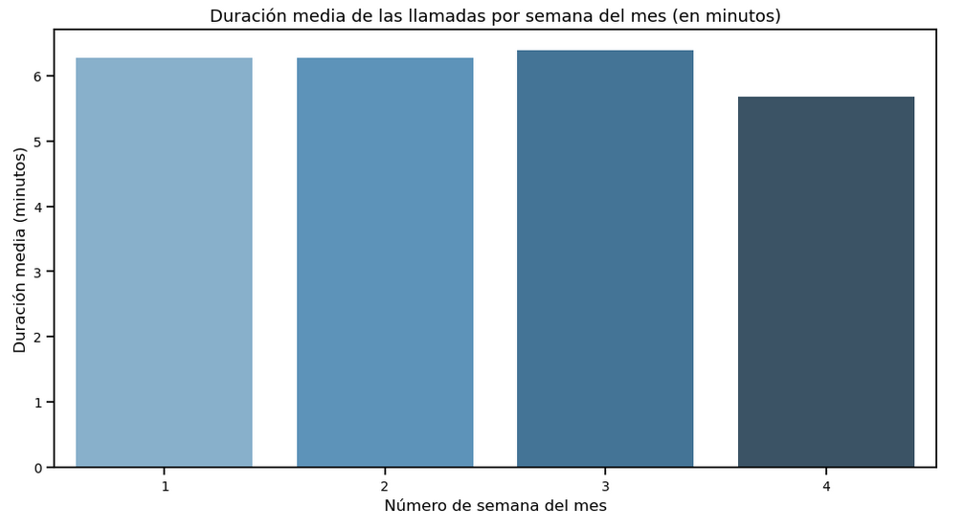
DURACIÓN MEDIA DE LAS LLAMADAS POR SEMANA DEL MES
Estabilidad en las primeras semanas: Las semanas 1, 2 y 3 mantienen llamadas estables con una duración media de 6 minutos, lo que refleja constancia en las interacciones.
Caída en la semana 4: La semana 4 muestra una reducción notable en la duración de las llamadas, lo que podría indicar menor disposición o interés del cliente.

Slide 4
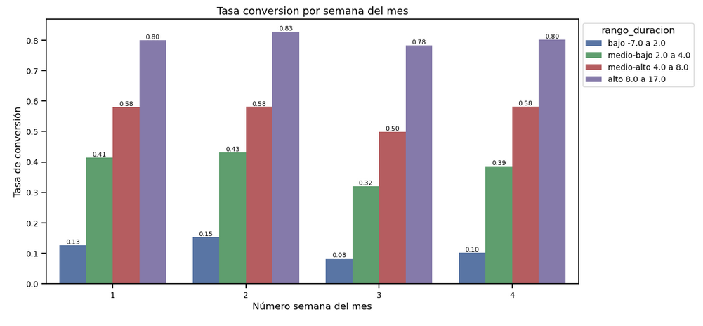
TASA CONVERSIÓN POR SEMANA DEL MES Y RANGOS DE LLAMADAS
Duraciones largas, mayores conversiones: El rango de 8 a 17 minutos domina en todas las semanas, con tasas de conversión que alcanzan hasta el 83%.
Las primeras semanas marcan la pauta: La semana 1 y la semana 2 son clave, con altas tasas de conversión para interacciones de mayor duración.
Conversión explosiva con más de 8 minutos: Las llamadas más largas superan consistentemente el 80% de conversión en cada semana.
Corto tiempo, bajo rendimiento: Las llamadas más cortas (menos de 2 minutos) apenas logran un 15% de conversión.

Slide 5
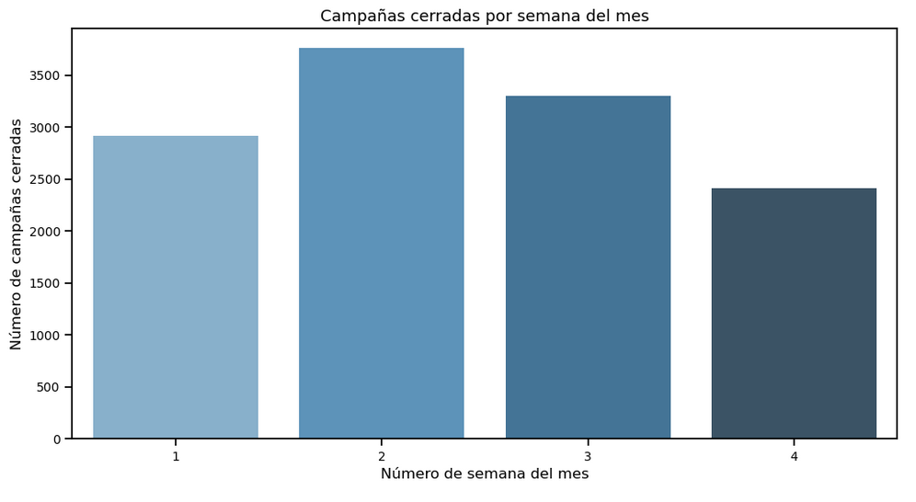
CANTIDAD DE CAMPAÑAS CERRADAS POR SEMANA DEL MES
Semana 2 lidera la conversión: ¡Más de 3,500 campañas cerradas, el mejor momento del mes!
Semana 1 arranca fuerte: Más de 3,000 campañas cerradas, ¡el impulso perfecto para empezar!
Semana 3, sólida pero estable: Casi 3,500 cierres, manteniendo el ritmo de la conversión.
El éxito ocurre en la primera mitad: Las dos primeras semanas dominan el cierre de campañas.

Slide 6
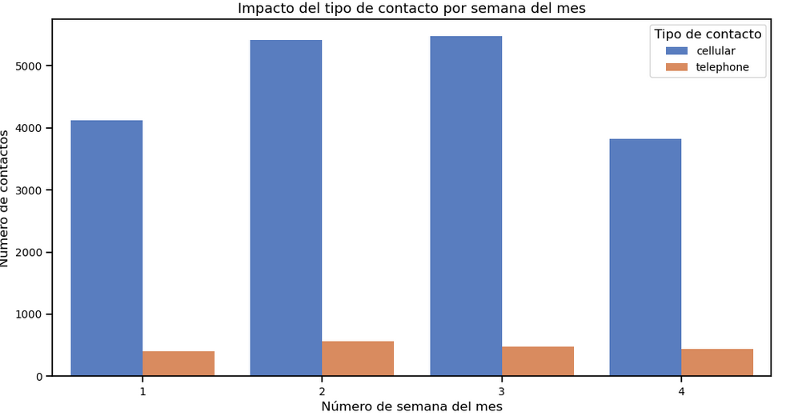
IMPACTO DEL TIPO DE CONTACTO POR SEMANA DEL MES
El celular domina: ¡Más del 90% de los contactos se realizan por celular en todas las semanas!
Semana 3, el pico del celular: ¡Más de 5,000 contactos, el momento clave para conectar!
Teléfono fijo sigue en juego: Aunque mínimo, el teléfono fijo mantiene su presencia constante.
Contacto fuerte al inicio y mitad del mes: Semanas 1 y 3 concentran la mayor cantidad de contactos.

Slide 7
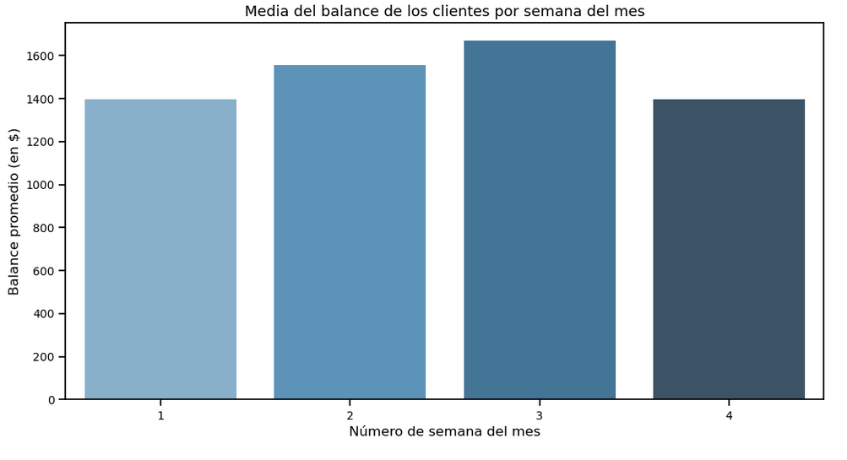
MEDIA DEL BALANCE DE LOS CLIENTES POR SEMANA DEL MES
Semana 3 en la cima: ¡El balance más alto del mes, superando los $1,600!
Cierre de mes, menor balance: Semana 4 marca una caída, con balances por debajo de $1,400.

Slide 8
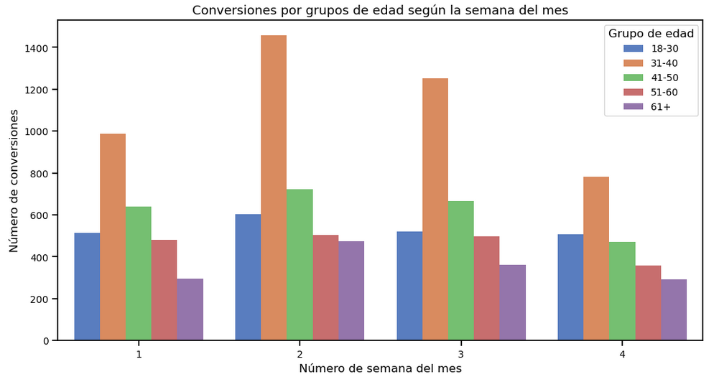
CONVERSIONES POR GRUPOS DE EDAD SEGÚN LA SEMANA DEL MES
El grupo de 31-40 arrasa: ¡Lideran todas las semanas, alcanzando más de 1,400 conversiones en la semana 2!
El grupo de 41-50 se mantiene sólido: Conversión constante en todas las semanas, con su punto más alto en la semana 2.
Semana 2, el gran pico para todas las edades: Las conversiones alcanzan su máximo, ¡la semana más fructífera para todos los grupos!

Slide 9
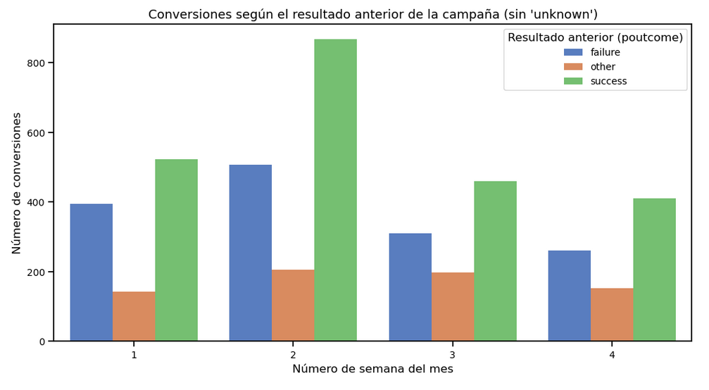
CONVERSIONES SEGÚN EL RESULTADO ANTERIOR DE LA CAMPAÑA
¡Éxito genera más éxito! Los clientes con un resultado previo exitoso lideran las conversiones, especialmente en la semana 2.
Semana 2, la gran ganadora: Los clientes con éxito previo alcanzan más de 800 conversiones.
El poder del seguimiento: Las conversiones son más probables si la campaña previa fue un éxito.

Slide 10
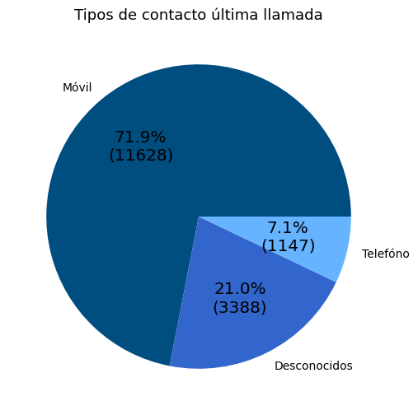
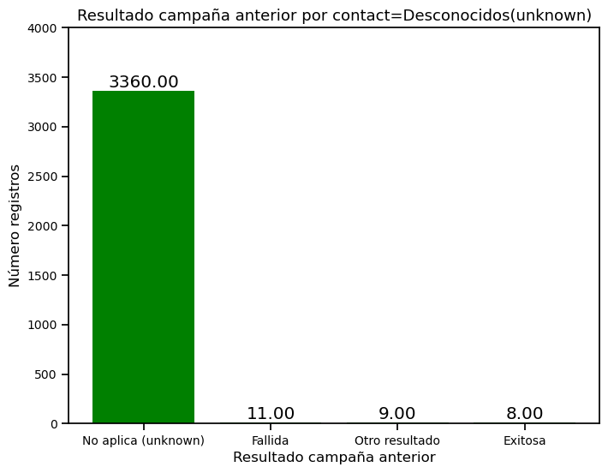
ANÁLISIS EXPLORATORIO
De la distribución de contact, hemos visto que 3388 registros tenían la etiqueta Desconocidos (unknown)
Hemos descompuesto estos 3.388 por el campo poutcome, éxito de la campaña anterior, y vemos claramente, que nunca se les llamó anteriormente (3360).
No reetiqueramos los No aplica (unkown), por ser una población de clientes que no se les ha llamado en la campaña anterior.

Slide 11
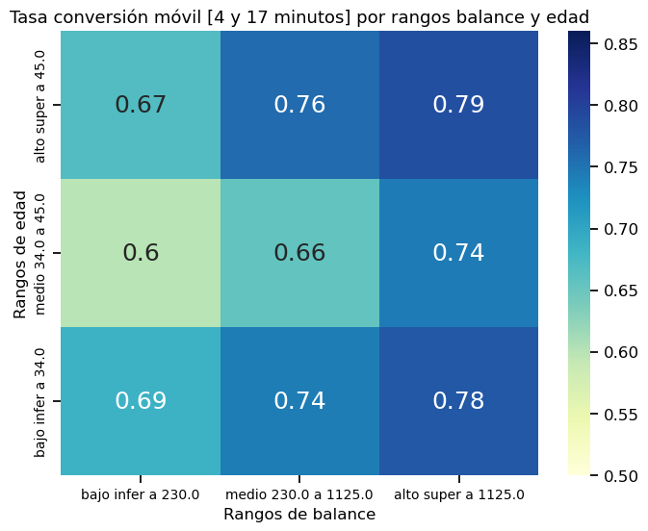
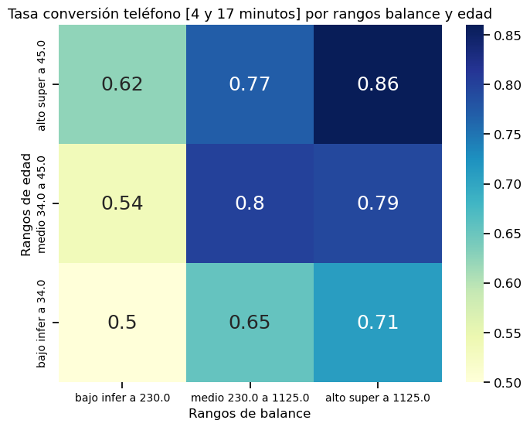
TASA DE CONVERSIÓN [4 a 17 min] POR RANGO BALANCE Y EDAD
Comparando los dos heatmap concluimos:
Independientemente del tipo de llamada, a más balance por la misma franja de edad, aumenta la tasa de conversión
Para llamadas , con rango de edades inferiores a 34 años, la tasa de conversión sería superior siempre llamando con móvil, independientemente del balance (primera fila de los mapas)
Para el rango de llamadas, de edades mayores a 34 años y rangos de balance superiores al nivel bajo, llamar con teléfono fijo siempre obtendremos mayor tasa de conversión (4 cuadrantes esquina derecha superior de los mapas mapas)

Slide 12
PROPUESTAS DE AJUSTE DE LOS MÉTODOS DE CONTACTO
¿Qué ajustes podríamos realizar a nuestros métodos de contacto para mejorar la tasa de respuesta?
Enfoque 1: Nos enfocaríamos al rango con más probabilidad de contratación, entre duraciones 7 a 17 min como el Sprint 1,
y que le han llamado en campañas anteriores.
¿Cuándo deberíamos priorizar llamar a teléfono fijo?
¿Cuándo deberíamos priorizar a llamar a móvil?
Si el cliente tiene más de 34 años y un balance superior a 230 (rango bajo).
El guion de la llamada por fijo deberá ser distinto, con un lenguaje más formal, que el empleado cuando se llama por móvil.
Si al cliente es la primera vez que se le llama, no se podrían aplicar todas las recomendaciones anteriores. Quedaría pendiente de estudio.
Si el cliente tiene menos de 34 años, independientemente del balance.
Si al cliente es la primera vez que se le llama, no se podrían aplicar todas las recomendaciones anteriores. Quedaría pendiente de estudio.

Slide 13
PROPUESTAS DE AJUSTE DE LOS MÉTODOS DE CONTACTO
¿Qué ajustes podríamos realizar a nuestros métodos de contacto para mejorar la tasa de respuesta?
Enfoque 2: Nos enfocaríamos al rango con tasa de conversión, entre duraciones 0 a 4 min.
¿Cuándo deberíamos priorizar llamar a móvil?
¿Cuándo deberíamos priorizar llamar a teléfono fijo?
Llamadas a los clientes mas jóvenes
En los primeros contactos de la campaña
En clientes donde podemos impactar por otras vías como Whatsapp o Instagram
En nuestros clientes más mayores
Cuando sabemos que puede haber una conversación larga
Cuando sabemos que el cliente puede necesitar aclarar dudas

Slide 14

¡MUCHAS GRACIAS!
Equipo B
Gorka Bonals Sastre
Pau Fernández Ripollès
German Lizarraga Pereira
Carla Lupión Saez
Natalya Martyn

